Slide 1


计算机原理与系统 07 程序的机器表示II 数据传送
范静涛 | fanjingtao@tsinghua.edu.cn

Slide 2
机器层面更关注数据长度

Slide 3
CPU在意数据的size，不太在意类型
只有定点和浮点2种类型，每种类型内部区分长短
定点不区分符号
浮点一定有符号
不区分指针类型
C/C++类型 | 32位编译长度 | 64位编译长度 | CPU数据类型/Intel 汇编 | AT&T汇编后缀
char | 1 | 1 | BYTE | b
short | 2 | 2 | WORD | w
int | 4 | 4 | DWORD | l
long | 4 | 8 | DWORD 或 QWORD | l 或 q
long long | 8 | 8 | QWORD | q
float | 4 | 4 | DWORD | s
double | 8 | 8 | QWORD | l
* | 4 | 8 | DWORD 或 QWORD | l 或 q

Slide 4
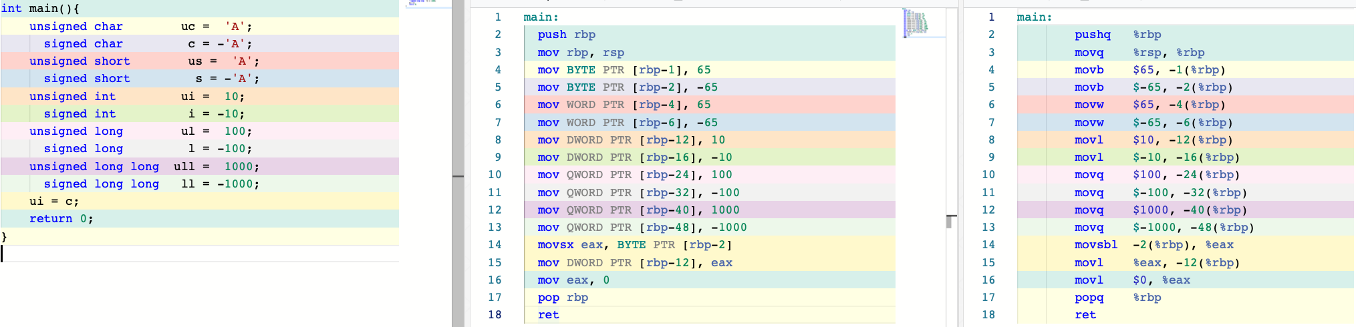
以赋值/初始化为例
Intel
AT&T

Slide 5
MOV不是移动

Slide 6
“mov类”指令
复制
生成
用“源”位置中的n字节数据 “目标”位置的m字节数据
立即数（Immediate，Imm）
寄存器（Register，Reg）
内存（Memory， Mem）
寄存器（Register，Reg）
内存（Memory， Mem）
不能
同时出现
R[Reg]：寄存器R中数据的值
M_{b}[Addr]：内存中从Addr开始的b字节的值

Slide 7
寻址方式
源/目标，在哪里，是多少
名称 | Intel格式 | AT&T格式 | 操作数值 | 类别
立即数寻址 | Imm | $Imm | Imm | 立即数
寄存器寻址 | Reg | %Reg | R[Reg] | 寄存器
直接/绝对寻址 | [Imm] | Imm | M[Imm] | 内存
间接寻址 | [Reg_{b}+Reg_{i}*s+Imm] | Imm(%Reg_{b} ,%Reg_{i} ,s) | M[Imm+R[Reg_{b} ]+R[Reg_{i} ]·s] | 内存
s只能是1，2，4，8之一
间接寻址可特化为一系列形式，甚至可退化为直接寻址（操作数中没有寄存器）：
[Reg_{b} ]
[Reg_{b}+Reg_{i} ]
[Reg_{b}+Reg_{i} *s] [Reg_{b}+Imm]
[Reg_{i}*s]
[Reg_{i}*s+Imm]
(%Reg_{b} )
(%Reg_{b} ,%Reg_{i} )
(%Reg_{b} ,%Reg_{i} ,s)
Imm(%Reg_{b} )
( ,%Reg_{i} ,s)
Imm( ,%Reg_{i} ,s)
R[Reg]：寄存器R中数据的值
M_{b}[Addr]：内存中从Addr开始的b字节的值
如何确定字节数b？

Slide 8
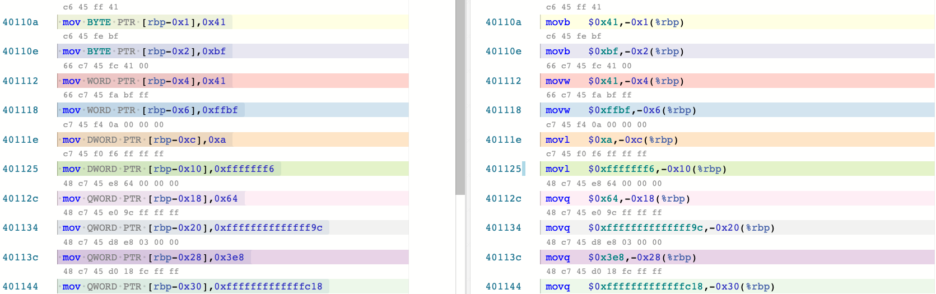
寻址方式
源/目标，有多少字节
源/目标操作数 | Intel格式 | AT&T格式 | 操作数字节数 | 类别
立即数寻址 | Imm | $Imm | 取决于目标操作数长度 | 立即数
寄存器寻址 | Reg | %Reg | 寄存器名字决定长度 | 寄存器
直接/绝对寻址 | XXX PTR [Imm] | 指令后缀b，w，l，q | XXX或指令后缀决定长度 | 内存
间接寻址 | XXX PTR [Reg_{b}+Reg_{i}*s+Imm] | 指令后缀b，w，l，q | M[Imm+R[Reg_{b} ]+R[Reg_{i} ]·s] | 内存
Intel源在后
AT&T源在前
观察并回答：
1、不同长度的传送，有何异同？
2、0x40110a和0x40110e两条指令的机器码如何解读？

Slide 9
rdx | 0xf000
rcx | 0x0100
寻址方式
练习
Intel格式 | AT&T格式 | 地址计算公式 | 地址值
[rdx+0x8]
[rdx+rcx]
 | (%rdx,%rcx,4)
 | 0x80(,%rdx,2)
地址 | 值
0x100 | 0xFF
0x104 | 0xAB
0x108 | 0x13
0x10C | 0x11
寄存器 | 值
eax | 0x100
ecx | 0x1
edx | 0x3
操作数
值
%eax
(%eax)
$0x108
0x108
260(%ecx,%edx)
(%eax,%edx,4)

Slide 10
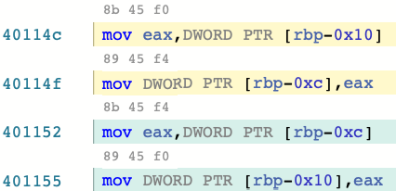
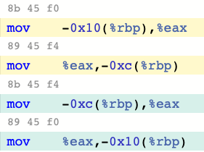
一般传送
源/目标，字节数必须一致
当目标是寄存器时分情况：
1、如操作数长度为1、2字节，则寄存器高字节不变，如rax原为0x07 06 05 04 03 02 01 00。①执行mov ah, 0x41后rax为0x07 06 05 04 03 02 41 00
②执行mov al , 0x41后rax为0x07 06 05 04 03 02 01 41
③执行mov ax , 0x5141后rax为0x07 06 05 04 03 02 51 41
2、如操作数长度为4字节，则寄存器高字节置0，如rax原为0x07 06 05 04 03 02 01 00。
执行mov eax, 0x00000041后rax为0x00 00 00 00 00 00 00 41

Slide 11
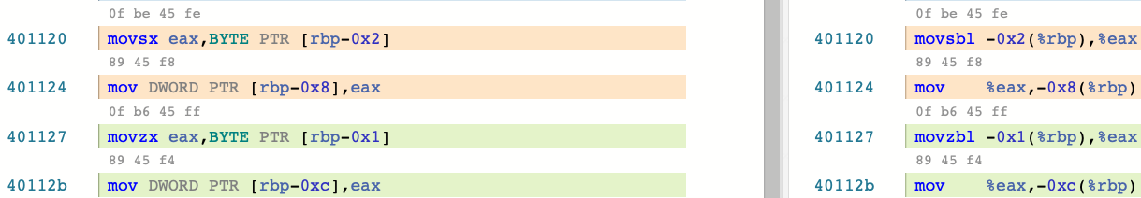
扩展传送
源/目标，字节数不一致，且源长度小
int main(){
unsigned char uc = 'A';
signed char c = -'A';
unsigned int ui = 10;
signed int i = -10;
ui = c;
i = uc;
return 0;
}
两种扩展方式：
1、认为目标是有符号数，以源操作数符号位扩展目标高字节。
①Intel格式执行movsx , s代表signed，x代表extend
②AT&T格式执行movs?? , s代表signed，??后缀分别代表源和目标字节数，源长度后缀在前
2、认为目标是无符号数，以0扩展目标高字节。
①Intel格式执行movzx , z代表zero，x代表extend
②AT&T格式执行movz?? , z代表zero ，??后缀分别代表源和目标字节数，源长度后缀在前

Slide 12
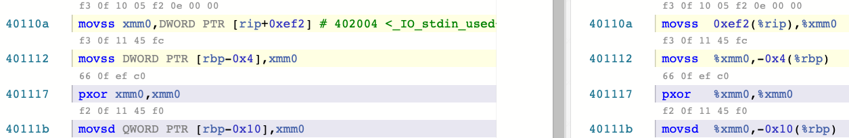
浮点传送
两类方法：FPU/SSE
int main(){
float f = 3.1415916f;
double d = 0;
return 0;
}
movss
movsd
单/双精度浮点数指令不同：
单精度
双精度
SSE – Streaming SIMD Extension，是Intel从PIII开始加入的一种x86扩展指令集。
之前的浮点运算都是以栈式FPU完成的，复杂的fld、fst指令。
SSE：一方面让浮点运算可以像整数运算的模式，绕开了讨厌的栈；
另一方面引入了SIMD这个概念。SIMD – Single Instruction Multiply Data，单指令多数据。

Slide 13
条件传送
区分符号：无符号/有符号
15 12
11
10
9
8
7
6
5
4
3
2
1
0
标志寄存器xFLAGS
OF
DF
IF
TF
SF
ZF
AF
PF
CF
状态标志——用来记录程序运行结果的状态信息，许多指令的执行都将相应地设置它
CF：之前计算的结果，最高有效位发生进位/借位，CF=1；未发生进位/借位，CF=0
ZF：之前计算的结果，为0，ZF=1；非0，ZF=0
SF：之前计算的结果，最高有效位为0，SF=1；最高有效位非0，SF=0
PF：之前计算的结果的最低字节中，1的个数为0或偶数，PF=1；否则，PF=0
OF：之前算数计算结果有溢出，OF=1；否则，OF=0
控制标志——可由程序根据需要用指令设置，用于控制处理器执行指令的方式
DF：串操作指令中，控制变址方向，DF=0，自增；DF=1，自减
IF：控制外部可屏蔽中断，是否被处理器响应，IF=0，允许中断；IF=1，禁止中断
TF：控制处理器是否进入单步模式，TF=0，正常工作；TF=1，单步执行指令

Slide 14
条件传送
区分符号：无符号/有符号
指令格式
cmov??
c：表示conditional
??：表示具体条件说明
src：r16, r32, r64
dst： r/m16, r/m32, r/m64
原理：利用EFLAGS中的 CF、OF、PF、SF、ZF实现条件判断

Slide 15
条件传送
无符号
用a(bove)、b(low)、e(qual)、n(ot)、c(arry)分别表示：
大于、 小于、 等于、 否、 进位
猜一猜，以下指令代表什么条件：
cmova
cmovnbe
cmovae
cmovnb
cmovnc
cmovb
cmovnae
cmovc
cmovbe
cmovna
cmove
cmovz
cmovne
cmovnz
cmovp
cmovnp

Slide 16
条件传送
有符号
用g(reater)、l(ittle)、e(qual)、n(ot)、o(verflow) 、s(igned),分别表示：
大于、 小于、 等于、 否、 溢出、 负数
猜一猜，以下指令代表什么条件：
cmovg
cmovnle
cmovge
cmovnl
cmovno
cmovg
cmovnle
cmovo
cmovle
cmovng
cmove
cmovz
cmovne
cmovnz
cmovs
cmovns

Slide 17
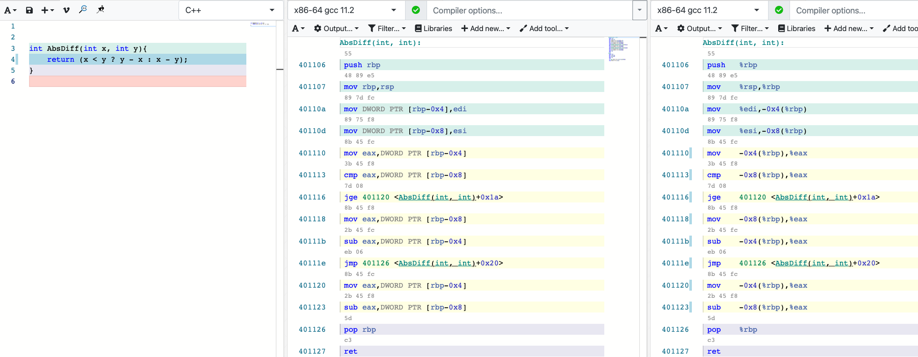
条件传送

Slide 18
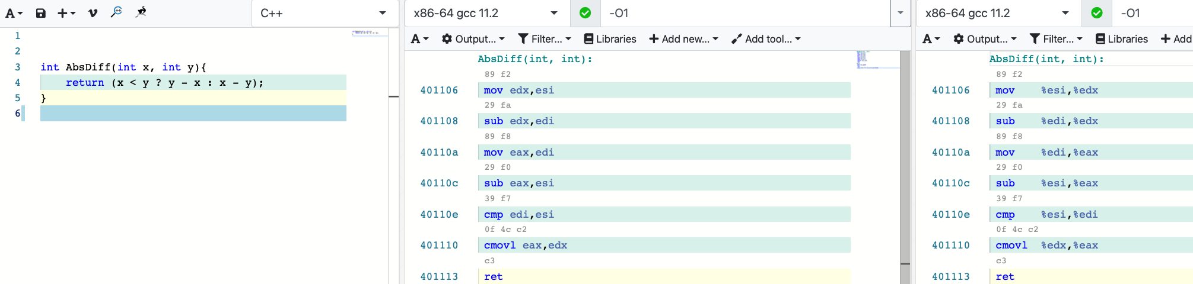
条件传送
条件传送比分支结构效率更好，因为不涉及指令跳转，不使用CPU分支预测

Slide 19
条件传送
猜测，刚才的程序改成无符号数，汇编代码会有哪些不同？
unsigned int Diff(unsigned int x, unsigned int y){
return (x < y ? y - x : x - y);
}

Slide 20
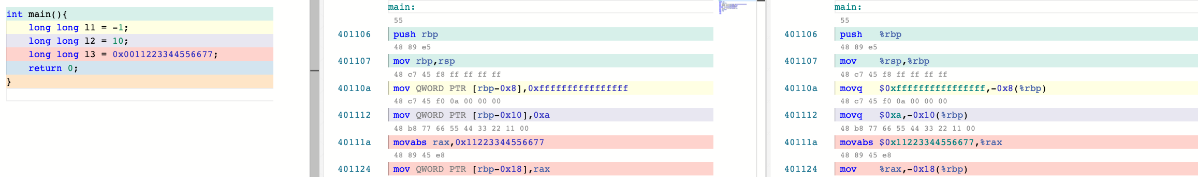
几个特例
注意观察：
①long long是几字节？
②0x40110a中的立即数是几字节？
③0x40111a中的立即数是几字节？
mov dst, Imm 和 movq $Imm, dst
Imm只能是32bits，将Imm以符号位扩展到64bits
movabs dst, Imm 和 movabsq $Imm, dst
Imm只能是64bits ， dst只能是寄存器

Slide 21
几个特例
mov dst, Imm 和 movq $Imm, dst
Imm只能是32bits，将Imm以符号位扩展到64bits
对应哪条扩展传送指令？
如 Imm是32bits，以0扩展到64bits，存入dst
使用哪条扩展传送指令？
其实并不存在movzlq，为什么？
因为，P10，第2种情况：
如操作数长度为4字节，则寄存器高字节置0，如rax原为0x07 06 05 04 03 02 01 00。
执行mov eax, 0x00000041后rax为0x00 00 00 00 00 00 00 41

Slide 22
几个特例
cdqe 和 cltq 将eax符号位扩展到rax
对应哪条扩展传送指令？
其实并不存在movsx rax, eax 和 movslq %eax, %rax ，为什么？
但，mov ah, al 和 movb %al, %ah ，为什么可以？

Slide 23
有限空间的栈

Slide 24
RSP栈顶寄存器
栈结构
参数7
参数8
低端内存
被调函数
栈帧
……
参数N
高端内存
局部变量
RBP栈底寄存器
前面栈帧的栈基地址RBP
被调函数返回地址
注意：
①是否有参数区，不一定
② rdi、rsi、rdx、rcx、r8、r9 这 6 个寄存器，用于传递存储函数调用时的 6 个参数。如超过 6 ，才放到栈里
③参数和局部变量相对位置，不一定
④是否有局部变量区，不一定
⑤rax存储返回值
⑥push和pop，导致栈顶随时可能发生变化
参数7
参数8
主调函数
栈帧
……
参数N
局部变量
前面栈帧的栈基地址RBP
前面的栈帧

Slide 25
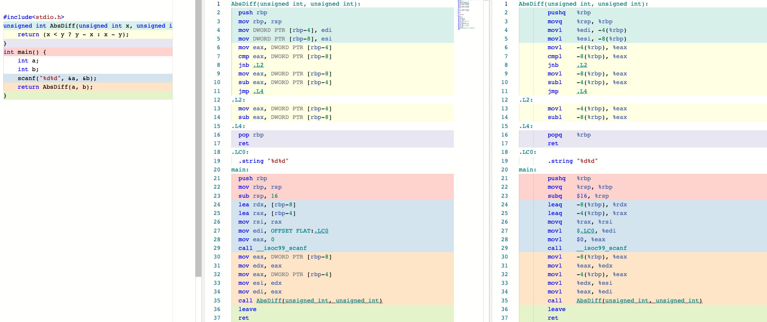
栈结构
什么情况需要主动减小rsp？
什么没看到主动增大rsp？

Slide 26
栈结构
push rax等价于
①sub rsp, 8
②mov [rsp], rax
③同时改变栈内容和栈顶
pop rax等价于
①mov rax, [rsp]
②add rsp, 8
③只改变栈顶，不改变栈内容

Slide 27
栈结构
leave等价于
①mov rsp, rbp
②pop rbp
ret等价于
①pop rip

Slide 28
栈结构
call scanf等价于
①push 返回地址
②jmp scanf
pop rax等价于
①mov rax, [rsp]
②add rsp, 8

Slide 29
C/C++数据访问

Slide 30
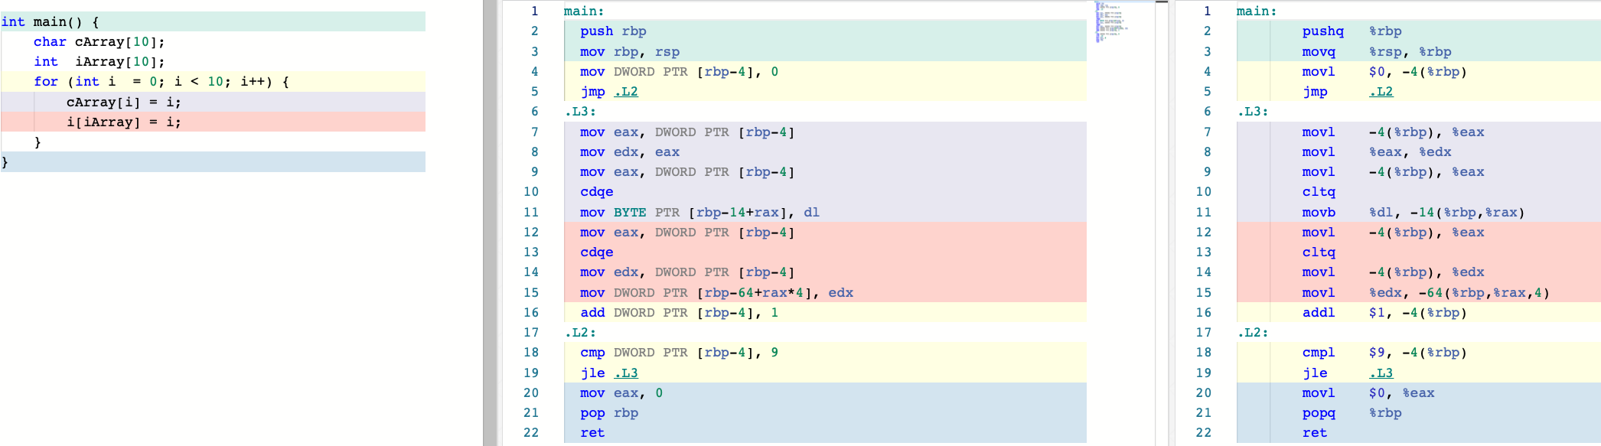
一维数组
基址寄存器，栈底
偏移立即数，0号元素相对栈底的偏移
变址寄存器，下标
比例立即数，类型字节数

Slide 31
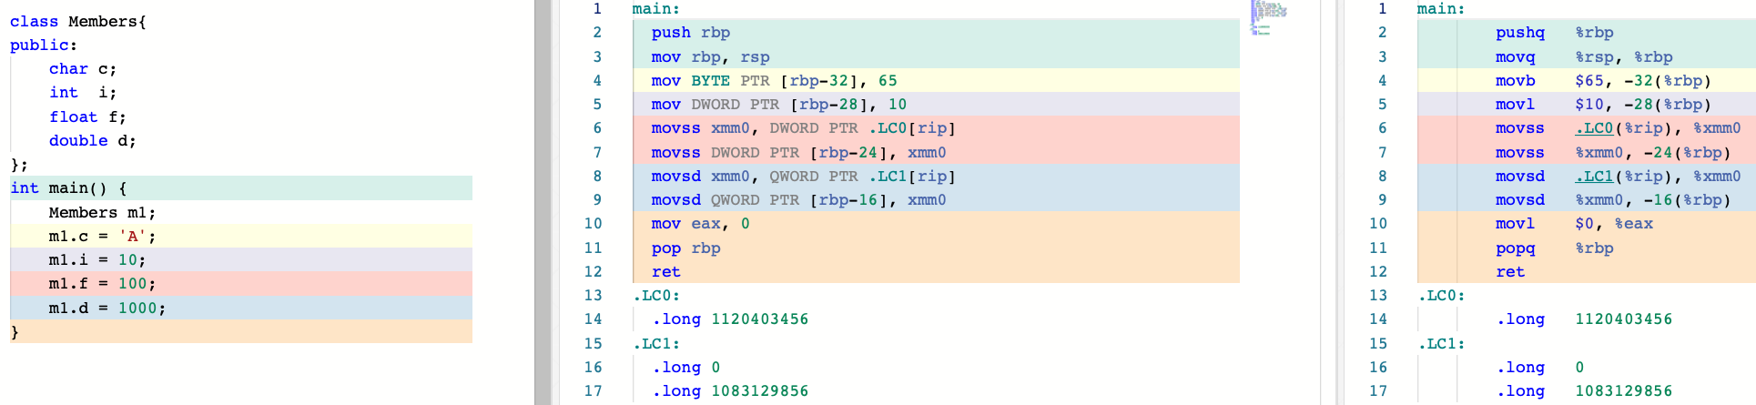
类对象
机器不关心变量名/成员名，成员名=偏移量

Slide 32
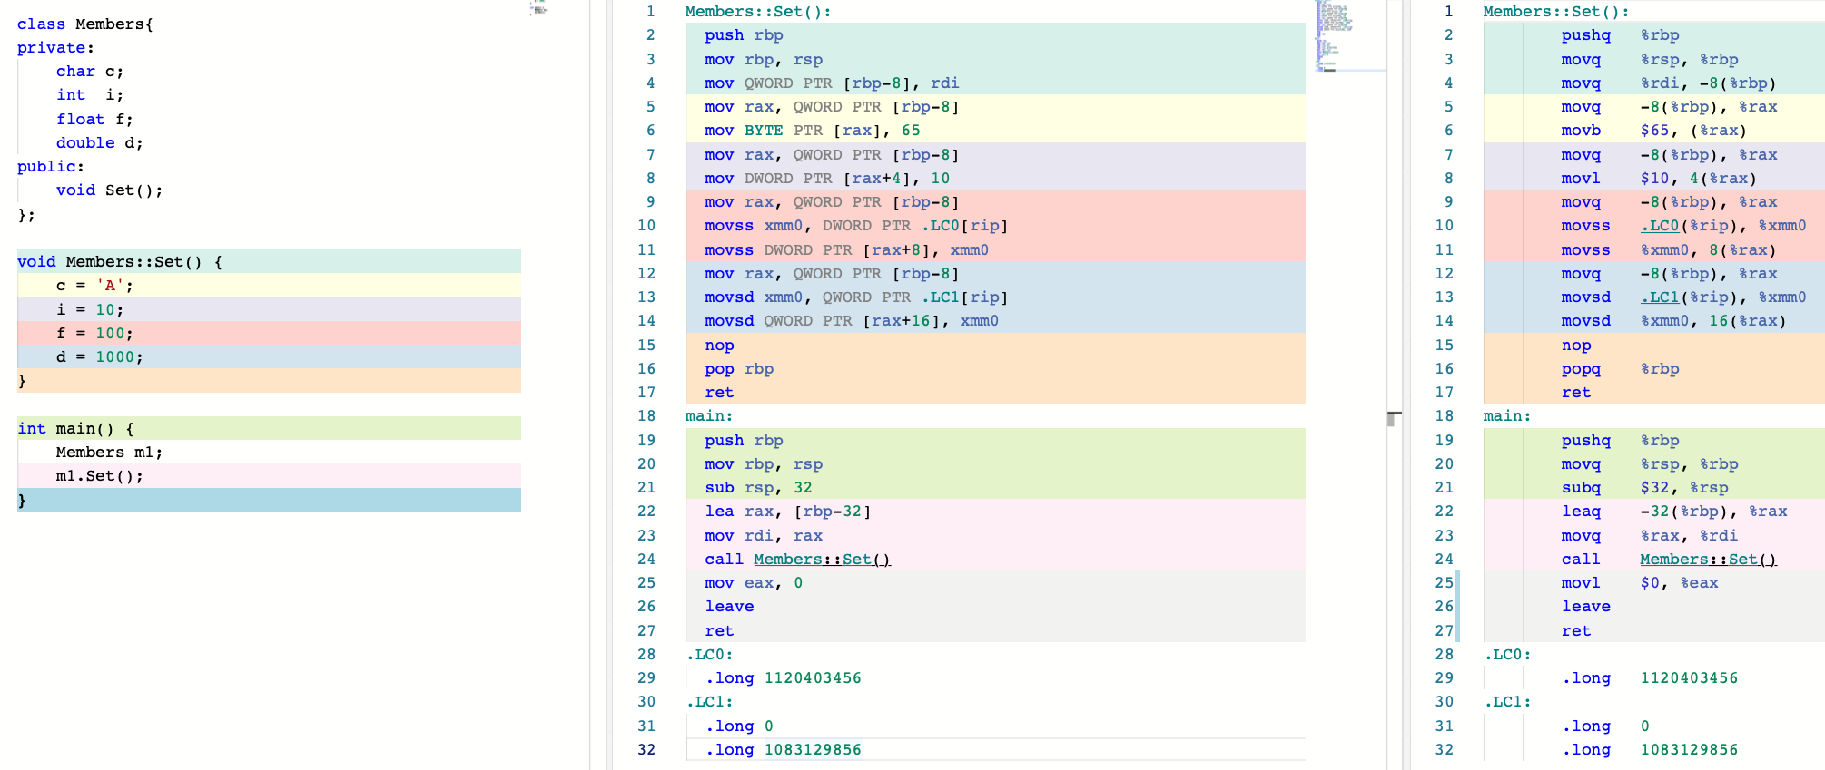
类对象
this指针就是对象基地址

Slide 33
瞄准脑解析前沿科学问题
开展基础性深入交叉研究
服务世界级一流学科建设
下次见
前沿知识与科学精神并重
战略眼光与家国情怀兼具
融入学生与团队思政建设
感谢各位专家！敬请批评指正！

